Slide 1
Hier komt de titel van de presentatie
Welkom
Informatieavond havo 3

Slide 4
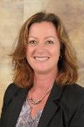
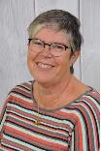
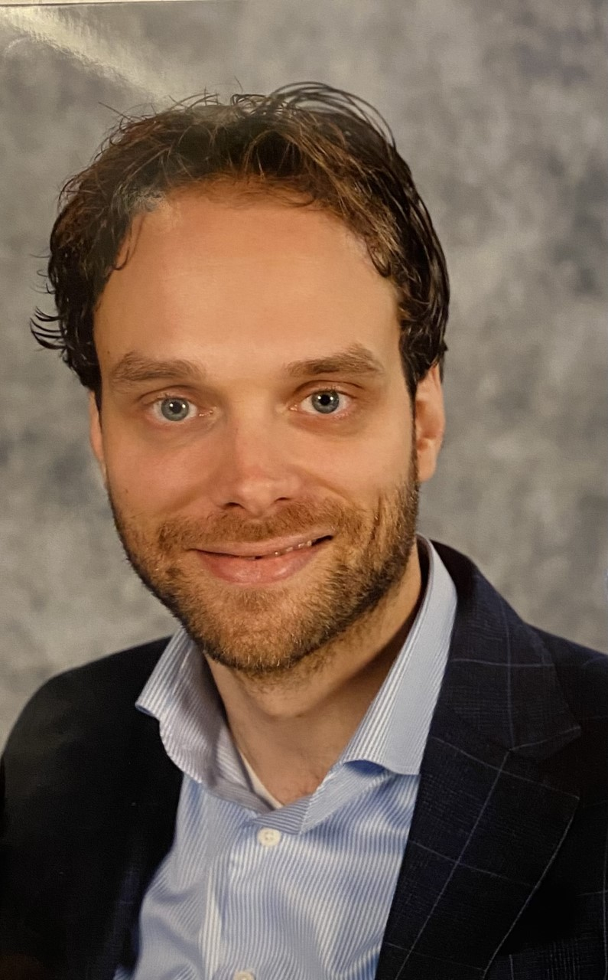
Organisatie
^{Mentor:} ^{eerste aanspreekpunt}
^{Decaan}
Mevr. B. Oostlander-Blokzijl (old@csvvg.eu)
^{Studiekeuze, vakkenpakketten}
^{Coördinator leerlingzaken}
Mevr. W. Muusers-Elting (havo345@csvvg.eu)
Verbinding leerling-mentor-ondersteuning
^{Teamleider}
Dhr. M. Lutke (m.lutke@csvvg.eu)
Personeel, onderwijs en organisatie

Slide 5
Ondersteuning
^{Mentoruur}
^{Huiswerkklas}
^{Iedere middag op school}
Leerlingen met grote ondersteuningsbehoefte
^{Via Atelier}

Slide 6
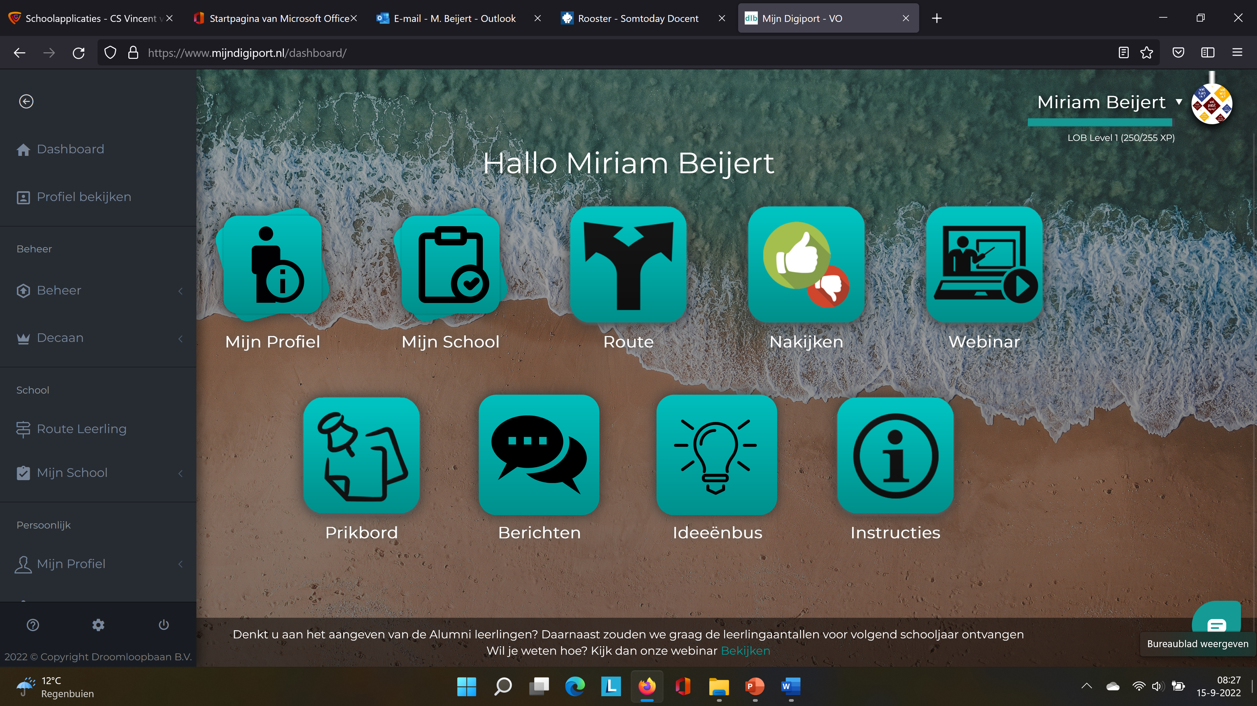

Slide 7
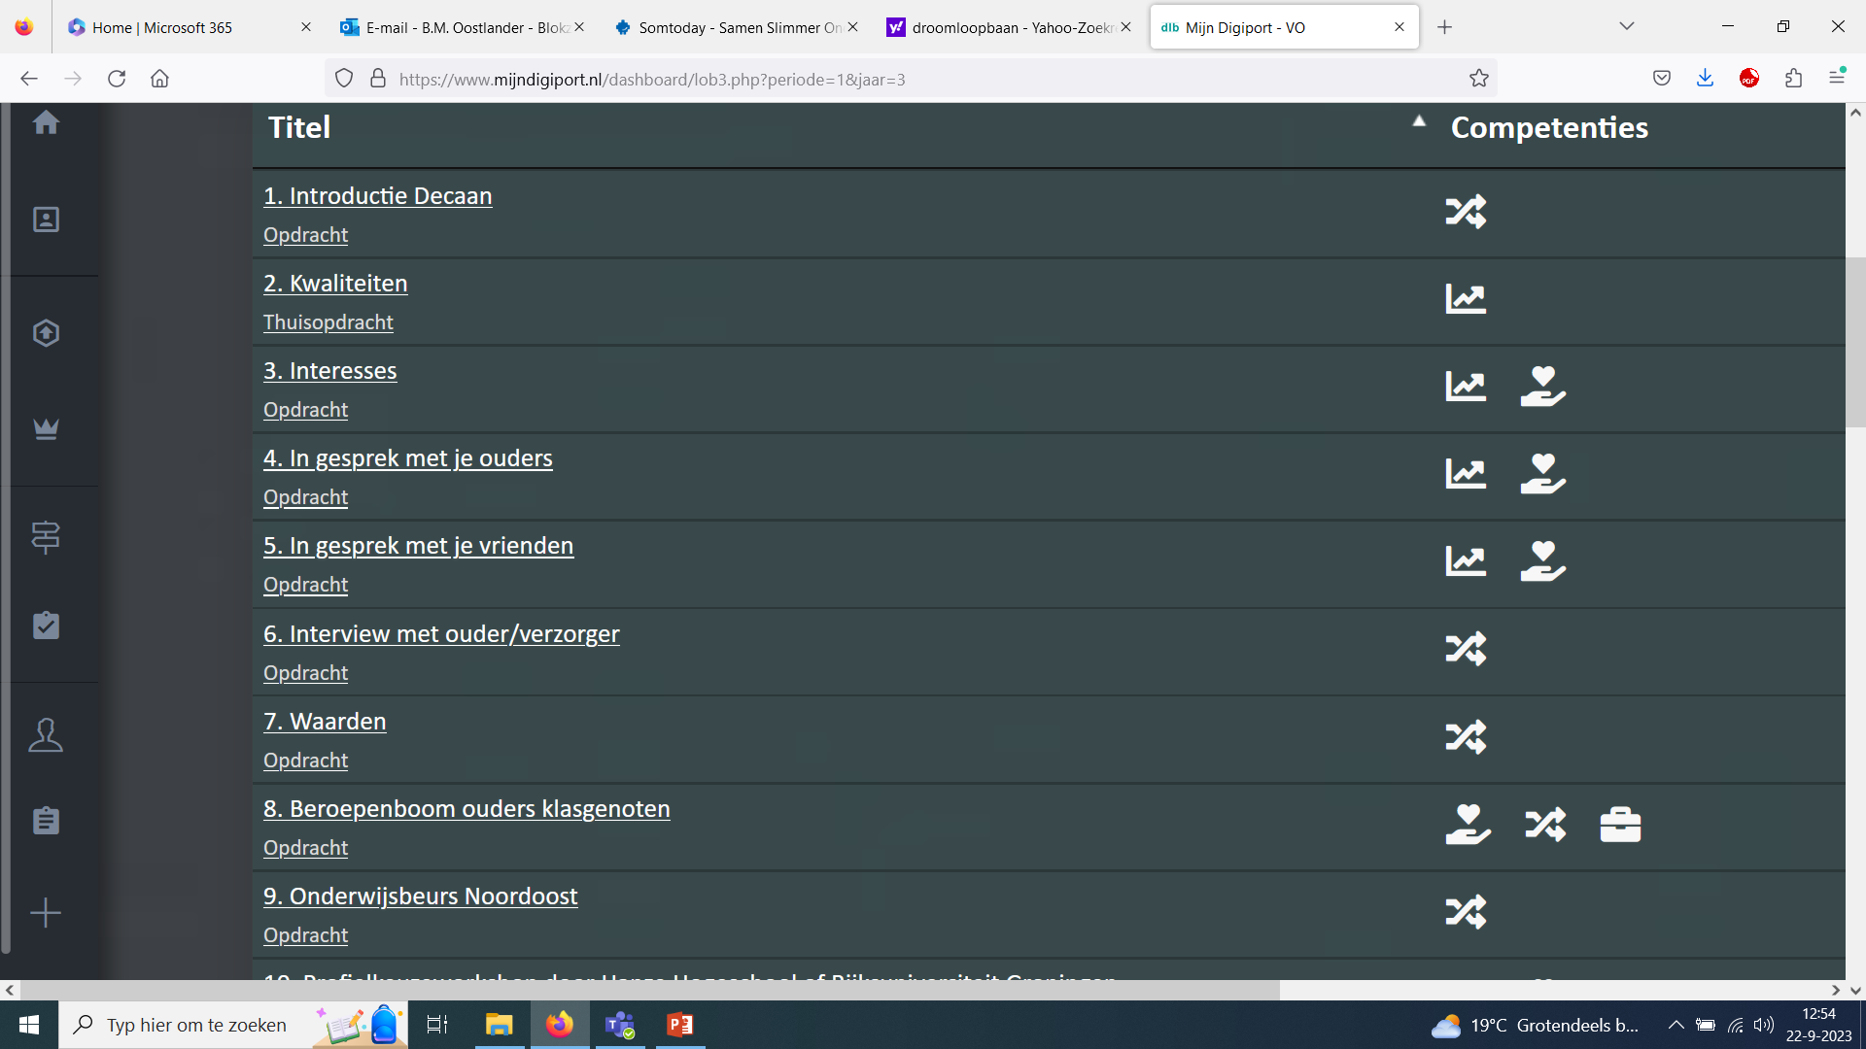
Kwaliteiten
interesses,
gesprekken, onderzoek profielen

Slide 8
Belangrijke data voor de profielkeuze
De decaan havo informeert de leerlingen via de schoolmail
Onderwijsbeurs Noordoost: 6 en 7 oktober 2023
Profielkeuzeworkshop door de Hanze: 2 November 2023
Informatieavond profielkeuze: 8 januari 2024
^{Vakkenmarkt: 15 januari 2024}
Voorlopige profielkeuze: 1 februari 2024
Definitieve profielkeuze: 1 april 2024

Slide 9
TTO
Meer informatie bij coördinatoren TTO:
- mevr. Hoebeek
- dhr. Meek
- mevr. Njagi
- tto@csvvg.eu
Let op: Exam IGCSE 8 + 23 mei

Slide 10
Contact
^{Mentor}
Website voor documenten (downloads & protocollen)
Somtoday voor cijfers en absentie
^{Zeefdruk}
Belangstelling voor de ouderraad? Informatie via mevrouw G. Hemmes-Brandtner (brgy@csvvg.eu)
Vragen n.a.v. presentatie: m.lutke@csvvg.eu

Slide 11
Lokaalindeling
^{H3A dhr. Viet Lokaal 0.05}
^{H3B dhr. Tempel Lokaal 1.01}
^{H3C mevr. Rijpma Lokaal 1.19}
^{H3D dhr. Liefheid Lokaal 1.03}
^{P3A mevr. Verkade Lokaal 1.13}

